Slide 1

Xin kính chào tất cả các quý thầy cô đã về dự!

Slide 2


Slide 3


Slide 4



Slide 5


Slide 6


Slide 7
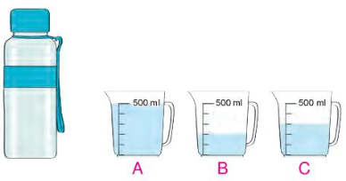
1
Số?
Rót hết nước từ bình sang 3 ca (như hình vẽ):
a) Ca A có 500 ml nước, ca B có ml nước, ca C có ml nước.
?
?
b) Lúc đầu, lượng nước trong bình có là ml?
?

Slide 8


Rót hết nước từ bình sang 3 ca (như hình vẽ):
Ca B có ml nước?
?
A: 500ml
B: 200ml
C: 300ml

Slide 9
Rót hết nước từ bình sang 3 ca (như hình vẽ):
Ca C có ml nước?
?
A: 200ml
B: 500ml
C: 300ml

Slide 10
Lúc đầu, lượng nước trong bình có là ml
?
A: 1000ml
B: 500ml
C: 800ml

Slide 11






2
Số ?
Trong phích có 1 l nước. Rót nước ở phích sang 3 ca (như hình vẽ).
200 ml
100 ml
?
200 ml
a) 1 l = ml
b) Sau khi rót, lượng nước còn lại trong phích là ml
?
Notes:
Thiết kế - Hương Thảo – tranthao121004@gmail.com

Slide 12

Notes:
Thiết kế - Hương Thảo – tranthao121004@gmail.com

Slide 13
1
Tính (Theo mẫu)
Mẫu: 100 ml + 20 ml = 120 ml
8 ml x 4 = 32 ml
a) 120 ml – 20 ml
= 100 ml
= 36 ml
b) 12 ml x 3

Slide 14
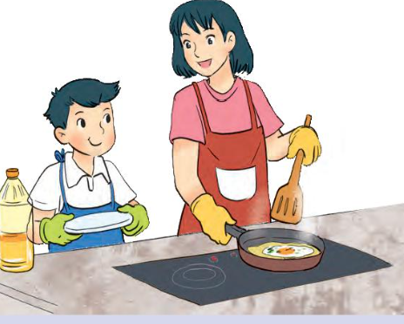
2
Một chai dầu ăn có 750 ml dầu. Sau khi mẹ đã dùng để nấu ăn thì trong chai còn lại 350 ml dầu. Hỏi mẹ đã dùng bao nhiêu mi-li-lít dầu để nấu ăn?
Tóm tắt:
Có: 750 ml dầu
Dùng nấu ăn: 350 ml
Đã dùng :....ml?

Slide 15
Bài giải:
Số mi-li-lít dầu mẹ đã dùng để nấu ăn là:
750 - 350 = 400 (ml)
Đáp số: 400 (ml)

Slide 16

Notes:
Thiết kế - Hương Thảo – tranthao121004@gmail.com

Slide 17

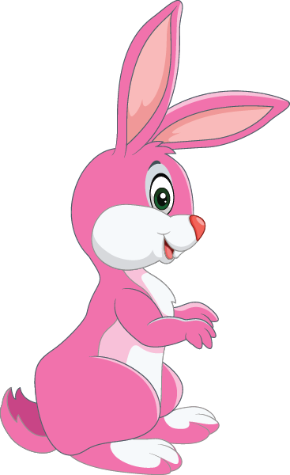





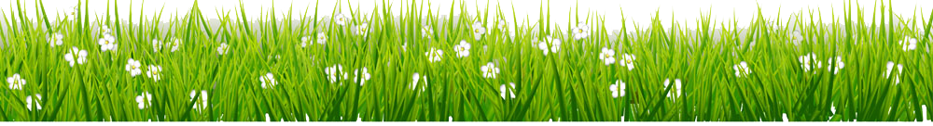
Hãy giúp gia đình nhà thỏ thu hoạch cà rốt bằng cách tính đúng các phép tính ở củ cà rốt nhé!
1
2
3
Notes:
Bấm từng củ cà rốt tới bài, rồi bấm bạn thỏ để quay về, xong 4 câu bấm giỏ cà rốt để tới lời cảm ơn thu hoạch xong cà rốt

Slide 18

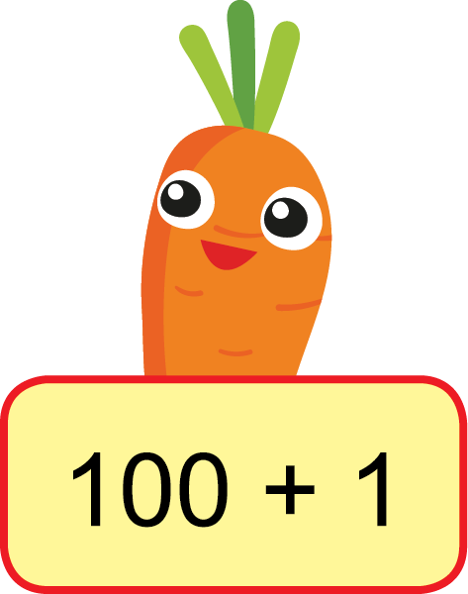


1 l = …? ml
1 000 ml

Slide 19
15 ml x 3 = ?
45 ml

Slide 20
60 ml : 3 = ?
20 ml

Slide 21

Notes:
Thiết kế - Hương Thảo – tranthao121004@gmail.com

